Slide 1

CONCEITOS E FUNDAMENTOS DE
CLOUD COMPUTING
DATA CENTER: EFICIÊNCIA ENERGÉTICA (PARTE 2 – REDUÇÃO DE CONSUMO E REFRIGERAÇÃO)
(AULA 6)

Slide 2
ENERGIA NOS DATA CENTERS
CONSUMO DE ENERGIA
  VIMOS QUE…
  Os gastos com energia nos DATA CENTERS são altos e dependendo do nível TIER, deve-se ter mais de uma fonte de abastecimento de energia
  Especialistas recomendam que a preocupação com a eficiência energética deve ser constante pelos responsáveis pela operação dos DATA CENTERS, que chegam a comprometer de 40 a 45% de seu orçamento com eletricidade e refrigeração
  As fontes alternativas renováveis têm sido objeto de pesquisas e estudos para aumento da eficiência energética dos DATA CENTERS

Slide 3
ENERGIA NOS DATA CENTERS
COMO REDUZIR O CONSUMO
  Uma estratégia para reduzir os gastos nos DATA CENTERS é a virtualização, o que tem proporcionado a utilização do modelo de DATA CENTER definido por software (SDDC, além do processamento, os demais pilares do DATA CENTER - rede de dados e segurança, armazenamento de dados)
  Outra forma de economizar é investir em processadores de baixo consumo, melhorando a relação de poder de computação por kilowatt
  Soluções mais modernas, compactas e modulares, contribuem para a redução do espaço físico, com redução do consumo de energia e de refrigeração

Slide 4
ENERGIA NOS DATA CENTERS
COMO REDUZIR O CONSUMO
  Outras medidas combinadas podem reduzir significativamente o consumo de energia elétrica nos DATA CENTERS:
    Desligue os servidores que estejam sem carga de trabalho
    Desligue as luzes ou instale sensores de presença
    Mude a cor do gabinete para branco ou cinza
    Verifique as aberturas para cabos (saída de ar frio) e remova os bloqueios de cabos sob o piso que impeçam a circulação de ar

Slide 5
ENERGIA NOS DATA CENTERS
COMO REDUZIR O CONSUMO
  Outras medidas (continução):
    Aumento a temperatura ou desligue os aparelhos de ar-condicionado (refrigeração em excesso)
    Adote corredores quentes e frios
    Adote opções complementares de resfriamento de baixo custo (água ou outros refrigeradores)
    Utilize trocadores de calor de porta traseira ou um sistema de racks embutidos

Slide 6
ENERGIA NOS DATA CENTERS
COMO REDUZIR O CONSUMO
  O monitoramento da temperatura dos sistemas é realizado por ferramentas que proporcionam controle em tempo real, permitindo verificar se o resfriamento está alinhado com as necessidades da sua rede e assim diminuindo o desperdício de energia
  Esse monitoramento constante da rede do DATA CENTER possibilita desligar o ar condicionado de salas refrigeradas em excesso ou mesmo servidores inativo, além de estudar o uso de opções complementares de resfriamento, como água
  Vamos assistir o vídeo: https://www.youtube.com/watch?v=uyPfLC73jzQ

Slide 7
REFRIGERAÇÃO DO DATA CENTER
PROBLEMA
  Boa parte da energia elétrica fornecida às cargas de TI em um DATA CENTER resulta em desperdício de calor que deve ser removido para evitar o aumento de temperatura
  O calor residual deve ser extraído: DATA CENTERS podem ter milhares de dispositivos de TI, com milhares de vias de circulação de ar quente
  Os sistemas de refrigeração visam captar este complexo fluxo de calor residual e tirá-lo da sala
  Existem várias técnicas e equipamentos para refrigerar um DATA CENTER, como veremos a seguir

Slide 8
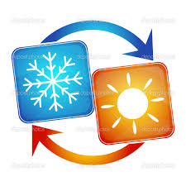
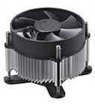

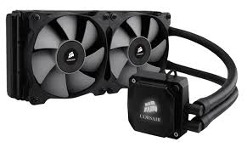
REFRIGERAÇÃO DO DATA CENTER
CONCEITOS
  ARREFECER
  Esfriar ou provocar o esfriamento de; tornar(-se) frio
  REFRIGERAR
  Tornar frio ou fresco; reduzir o calor
  RESFRIAR
  Submeter a um abaixamento de temperatura ou a um grande frio artificial

Slide 9
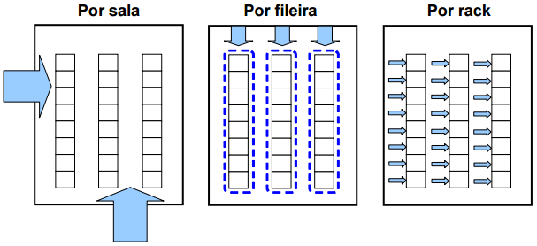
REFRIGERAÇÃO DO DATA CENTER
SOLUÇÕES
  O sistema de refrigeração cumpre duas funções: fornecer capacidade de refrigeração global e distribuir ar para as cargas de TI. Vamos apresentar logo de início três formas diferentes de distribuição de ar: perimetral (por sala), por corredor e por rack
  Os quadrados representam os racks (fileiras) e as flechas azuis indicam a relação das principais vias de fornecimento de refrigeração para a sala

Slide 10
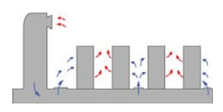
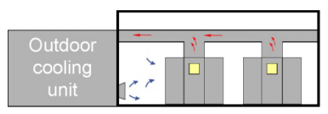
REFRIGERAÇÃO DO DATA CENTER
SOLUÇÕES
  Refrigeração perimetral (por sala)
  As unidades de refrigeração são associadas à sala e funcionam em conjunto para dissipar a carga térmica total da sala
  O ar frio pode ser fornecido sem nenhuma restrição de tubulação ou o fornecimento e/ou retorno pode(m) ter limitação parcial através de sistema de piso elevado ou dutos de retorno no teto

Slide 11
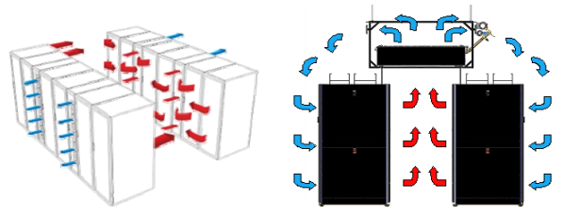
REFRIGERAÇÃO DO DATA CENTER
SOLUÇÕES
  Refrigeração por corredores (inrow)
  As unidades de refrigeração são associadas a uma fileira, podendo ser montadas entre os racks ou em local elevado
  Comparando com a perimetral, com confinamento, o caminho de circulação de ar é mais curto e melhor definido
  Pode ser implementada sem o piso elevado

Slide 12
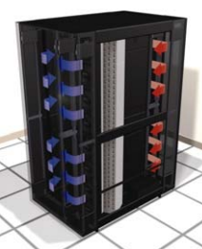
REFRIGERAÇÃO DO DATA CENTER
SOLUÇÕES
  Refrigeração por rack
  As unidades de refrigeração são associadas a um rack e são dedicadas a cada rack, sendo montadas dentro deles ou na direção deles
  Os caminhos de circulação de ar são mais curtos e melhor definidos, quando comparados às anteriores
  É utilizada em todos os tamanhos de DATA CENTERS onde seja necessária a refrigeração para racks com densidade alta independente
  Necessita de grande quantidade de dispositivos de ar condicionado

Slide 13
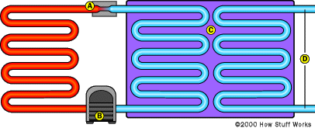
REFRIGERAÇÃO DO DATA CENTER
SOLUÇÕES
  Refrigerador com água gelada (chiller)
  Para o caso das edificações maiores (galpões, prédios altos), a instalação da tubulação entre o condensador e o evaporador de um split excede o limite de distância, então, usa-se o chiller
  O sistema é instalado no telhado ao redor do edificação (atrás por exemplo) e resfria a água entre 4,4º C e 7,2º C. Esta água resfriada é canalizada para os sistemas de distribuição de ar. O isolamento da tubulação é fundamental, para que não haja perda

Slide 14
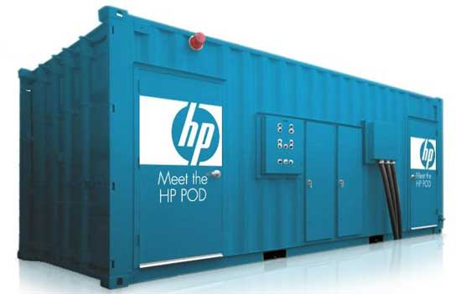
REFRIGERAÇÃO DO DATA CENTER
SOLUÇÕES
  Pods
  Esses módulos de DATA CENTER são containers de 7 a 14 metros de comprimento, cheios de servidores e com equipamentos necessários de calor, resfriamento e networking
  Algumas empresas estão utilizando os pods dentro de seus DATA CENTERS para baixar custos de resfriamento, uma vez que controlar a refrigeração de um container é mais fácil do que num galpão ou prédio

Slide 15
REFRIGERAÇÃO DO DATA CENTER
SOLUÇÕES
  Água dos oceanos
  A Microsoft testou um protótipo de DATA CENTER autônomo (Project Natick), capaz de operar a centenas de metros abaixo da superfície do oceano, o que elimina um dos mais caros problemas do setor de tecnologia: o custo da refrigeração
  Pode ser uma alternativa no uso de energia renovável, pois a Microsoft planeja usar uma turbina para gerar eletricidade com ajuda das marés
  Outra possibilidade seria o uso de cápsulas em suspensão sob a superfície marítima para capturarem as correntes oceânicas com turbinas que geram eletricidade

Slide 16

LEIA MAIS SOBRE O ASSUNTO
LIVROS, ARTIGOS E REPORTAGENS INDICADOS
Redução do gasto de energia e da temperatura do DATA CENTERS
http://www.broadtec.com.br/como-diminuir-o-gasto-de-energia-de-data-centers/ e http://blogbrasil.comstor.com/5-maneiras-de-diminuir-a-temperatura-nos-data-centers
Como escolher a refrigeração do DATA CENTER
http://www.apc.com/salestools/VAVR-6J5VYJ/VAVR-6J5VYJ_R2_BR.pdf
Microsoft mergulha DATA CENTER no oceano
http://link.estadao.com.br/noticias/inovacao,microsoft-mergulha-data-center-no-oceano,10000028522

